Slide 1
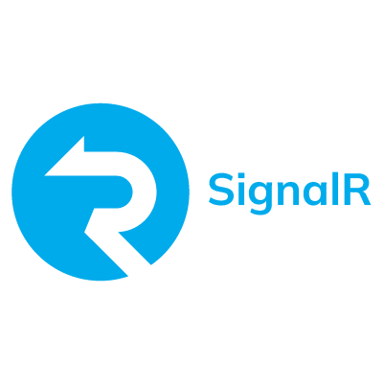
Dylan(16)

Slide 2
SignalR
微軟為.NET開發的一個即時通訊程式庫，主打實時更新、雙向通信、自動管理連結，微軟將這些功能包裝成容易使用的 API，開發者可以輕鬆集成到現有應用中。
聊天室: 實時聊天應用
實時通知: 電子郵件提醒、系統通知
即時數據更新: 股票行情、遊戲狀態更新
易於垂直 水平擴展
可支援到百萬以上的量級

Slide 3
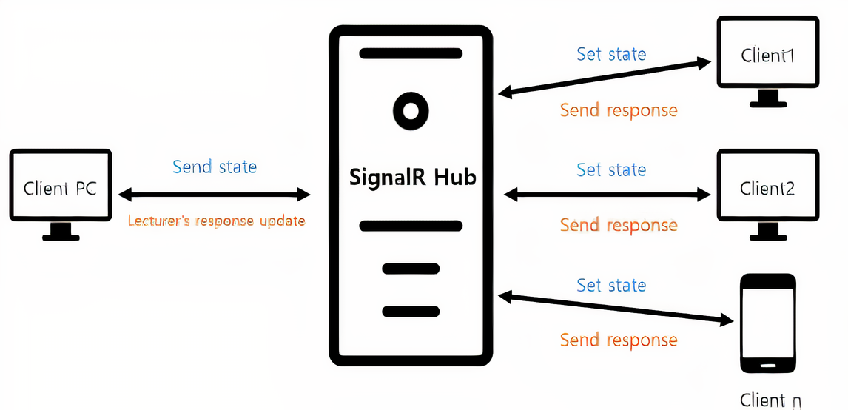
運作流程
發布訂閱差別
雙向通信、即時性(發布訂閱通常有延遲)

Slide 4
應用方式
共同編輯: 將Excel和Word等工具搬到Web上，使用者編輯檔案內容時即時反映在所有使用者的畫面上
看板: 當用戶在看板上移動、編輯或創建卡片時
使用 SignalR 將變更即時推送給所有參與者。
其他: 資安告警、博奕遊戲、GPS應用

Slide 5
實作方式
建立持久連結 簡化連線管理
Hub集線器管理訊息的傳遞方向
多種傳輸協議(優先順序)
WebSocket
Server-Sent Events
Long Polling
Hub 讓伺服器可以呼叫客戶端的方法
客戶端也可以呼叫伺服器的方法

Slide 6
Azure SignalR vs 自架SignalR
Azure SignalR
自動擴展 - 動態應付不同量級的性能需求
高可用性 - 自動監控、復原異常狀況
安全性 - 身分驗證、DDoS防護
部屬方便 - 與Azure服務深度結合
自架SignalR
自訂配置 - 硬體規格可以完全客製化
靈活性 - 可以部屬在GCP、AWS或地端環境
隱密性 - 不依賴第三方，保持數據的隱私

Slide 7
其他資料
教學課程：ASP.NET Core 使用者入門 SignalR
[ASP.NET Core][SignalR] 即時對話聊天室教學 #CH1
來玩玩即時互動App吧! ASP.NET Core SignalR 系列

